Slide 1
プロコン講座 入門編
第一回
116回 石塚 凌

Slide 2

プログラミングコンテストって何?
与えられた問題を解くためにアルゴリズムを考えて、それに基づいたプログラムを書く
時間内にどれだけ多くの問題を解けるかを競う(のが一般的)
使用メモリやプログラムの実行時間等、問題には制約があり、効率の良いアルゴリズムを考案しなければ、正解できない場合がほとんど

Slide 3
プログラミングコンテストって何?
Q. 何それおいしいの?
A. 楽しい✌('ω'✌ )三✌('ω')✌三(✌'ω')✌
オンラインコンテストで日々世界中のプログラマーと勝負できる
アルゴリズムを考えるのが、プログラムを書くのが楽しくなっていく

Slide 4
どんな問題が出るの?
問題文はsample_problem_Ants(POJ 1852).pdfを参照すること
どうすればとく事ができるか考える
smallの場合、N(アリの数)≦10なのでアリの向き方を全通り試してシミュレーションすればよさそう
largeの場合(N≦10^6)の時は・・・?

Slide 5

どんな問題が出るの?
アリが衝突した時を考える
アリを区別してシミュレーションしてみる(下図はイメージです)

Slide 6

どんな問題が出るの?
アリの区別をなくすと・・・?
アリがそのまますれ違ったとしても、衝突した場合と変わらない!!!

Slide 7
どんな問題が出るの?
アリすれちがってそのまま進むと考えてよいので、全てのアリが竿から落ちるのにかかる時間の最大値を求めるには、アリと竿の端の距離の最大値を各アリについて調べればよい(最小値も同様にする)
最小値、最大値を求めるには各アリをそれぞれ一度だけ調べればよいので、O(n)時間のアルゴリズムとなる
このアルゴリズムを実装することで問題を解くことができる

Slide 8
当面の目標
夏休み終わりまでに、JOIの予選問3レベルまでの問題は全部解けるようにする
冬休みまでに情報オリンピック予選を突破する能力を身につけ、予選を突破する(蟻本初級編を勉強する、特に動的計画法)
しばらくの間は導入編で紹介したJOI非公式難易度表(https://goo.gl/60dPiy)を見て、簡単な問題から順に解いていったり、AtCoder主催のコンテスト(ABCがおすすめです)に参加するとよいでしょう

Slide 9
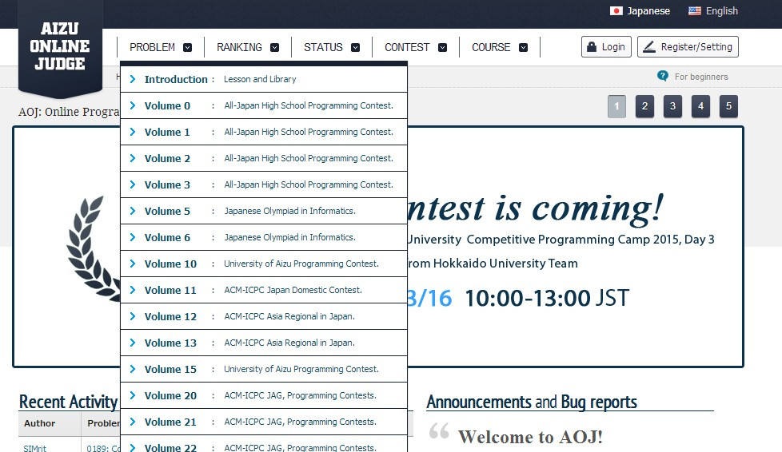
AOJを使って問題を解こう
会津大学オンラインジャッジ(http://judge.u-aizu.ac.jp/onlinejudge/)にアクセス

Slide 10
AOJを使って問題を解こう
AOJに登録するため右上のRegistarボタンをクリック

Slide 11
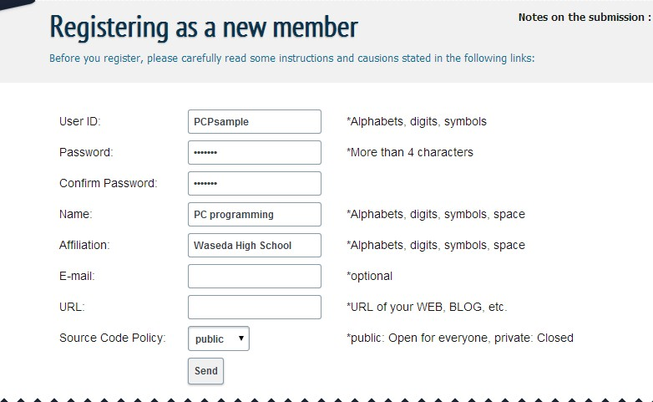
AOJを使って問題を解こう
ユーザー情報を入力してSendボタンを押して登録

Slide 12
AOJを使って問題を解こう
上のPloblemタブからVolumeを選んでクリック(例 Volume 0-3はPCKの過去問,5-6はJOIの過去問)

Slide 13
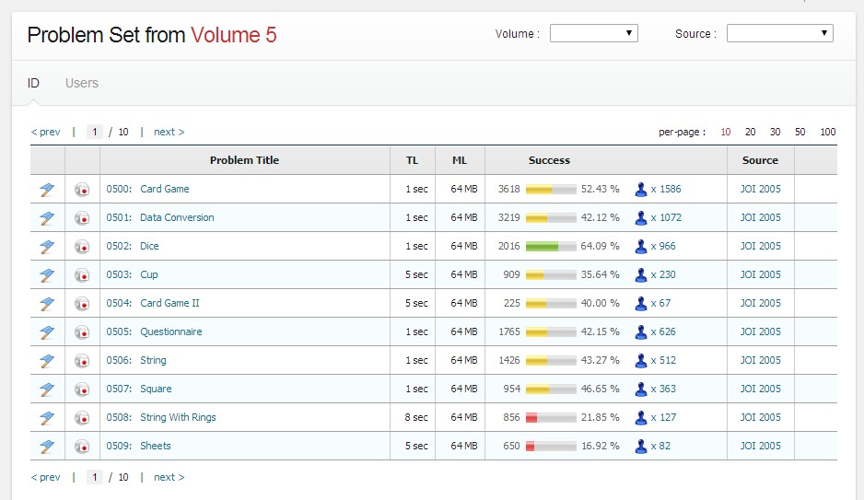
AOJを使って問題を解こう
問題一覧から解きたい問題を選んでクリック

Slide 14
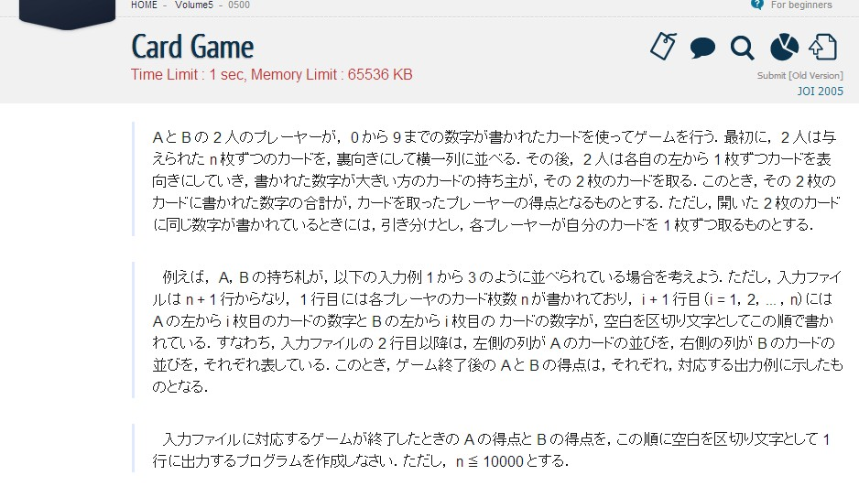
AOJを使って問題を解こう
問題をクリックすると問題文や入力例等が見れるようになる

Slide 15
AOJを使って問題を解こう
右上にタグ,討論,ACした他人のソースコードの参照,提出されたソースの情報,ソース提出がそれぞれできるボタンが用意されている

Slide 16
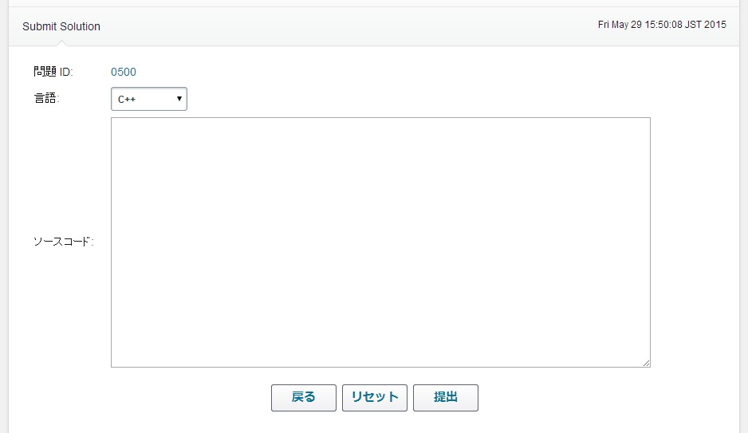
AOJを使って問題を解こう
提出ページで言語を選択し,ソースコードを貼り付けて提出ボタンをクリックすると、実行結果が返ってくる

Slide 17
AOJを使って問題を解こう
返ってくる実行結果の一覧
  AC(Accepted)・・・正解!
  WA(Wrong Answer)・・・不正解
  CE(Compile Error)・・・コンパイル失敗
  RE(Runtime Error)・・・メイン関数で0を返していない、不正なメモリアクセス、スタックオーバーフロー等が原因
  TLE(Time Limit Exceeded)・・・時間超過
  MLE(Memory Limit Exceeded)・・・メモリ超過
  PE(Presentation Error)・・・出力形式のミス(余計な空白や改行の混入等)

Slide 18
演習課題
JOI予選問1の各問題 計9問
  AOJ 0500 Card Game
  AOJ 0510 Score
  AOJ 0521 Change
  AOJ 0532 Time Card
  AOJ 0543 Receipt
  AOJ 0554 Total Time
  AOJ 0565 Lunch
  AOJ 0576 Home Work
  AOJ 0592 Average Score
解き終わった人は予選第2問も解いてみよう!

Slide 19
次回予告
主にJOI予選問2対策
  配列
  for文
  文字列
  ソート

